Slide 1
МЕЖРЕГИОНАЛЬНЫЙ
НАУЧНО-ПРАКТИЧЕСКИЙ
СЕМИНАР
Ликвидация пожара на газовой скважине
с проведением противофонтанных работ
Доведение сценария межведомственного
опытно-исследовательского учения
«Безопасная Арктика-2023»
Начальник ФГБУ «Управление договорных подразделений
ФПС ГПС №3»
Осипенко Александр Валерьевич
Новый Уренгой
2023 год

Slide 2
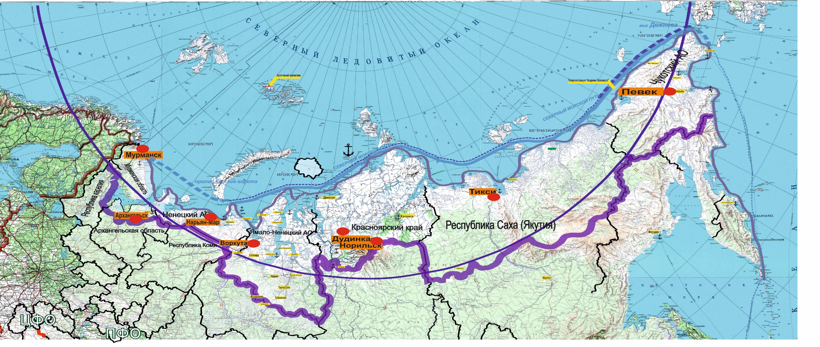
Межведомственные опытно-исследовательские учения
«Безопасная Арктика – 2023»
Вводная №1 Авария на горно-обогатительном комбинате при подготовке к проведению взрывных работ
Костомукшский г.о.
Вводная № 3
Радиационная авария
на атомном ледоколе
ФГУП «Атомфлот»
у причала в морском порту г. Мурманск
Вводная № 4
Действия органов управления, сил
и средств РСЧС по защите населения
в условиях полного и (или) частичного ограничения режима потребления электрической энергии г.Мурманск
Вводная № 8
Взрыв топливно-воздушной смеси
с последующим горением на площадке завода по производству сжиженного природного газа
ОАО «Ямал СПГ в результате теракта»
п. Сабетта
Вводная № 15
Авария на обособленном подразделении АО «Чукотэнерго» Анадырская ТЭЦ в результате взрыва с последующим обрушением зданий
г. Анадырь
Анадырь
Вводная №14
Пожар на нефтебазе
с сопутствующим аварийным разливом нефтепродуктов на территории муниципального образования п. Батагай
Вводная № 2
Железнодорожная авария с выбросом АХОВ в сторону населенного пункта г. Новодвинск
Вводная № 5 Авиакатастрофа вахтового вертолета Ми-8 в труднодоступной местности
п. Варандей
Вводная № 11
Авария на судне в ходе проводки каравана по Северному морскому пути Акватория СМП (Ямало-Ненецкий АО)
Костомукша
Батагай
Вводная №13
Горный удар с последующим затоплением горных выработок и блокированием возможности выхода на поверхность рабочих г. Норильск
Варандей
Саббета
Новодвинск
Усинск
Салехард
Вводная № 6
Разлив нефти при погрузке в танкер с МЛСП «Приразломная»
п. Варандей
Вводная № 7
Пожар в вертикальном стальном резервуаре РВСП № 5 для хранения товарной нефти г.о. Усинск
Вводная № 10
Авария на инфраструктуре подвижной радиотелефонной связи
г. Салехард
Вводная №16
Действия органов государственной власти
и ОМСУ при внезапном нападении противника (ДСП)
г. Воркута
Вводная № 9
Ликвидация пожара на газовой скважине с проведением противофонтанных работ
г. Новый Уренгой
Вводная № 12
Аварийная посадка пассажирского самолета с разрушением фюзеляжа и последующим возгоранием воздушного судна
г. Норильск

Slide 3
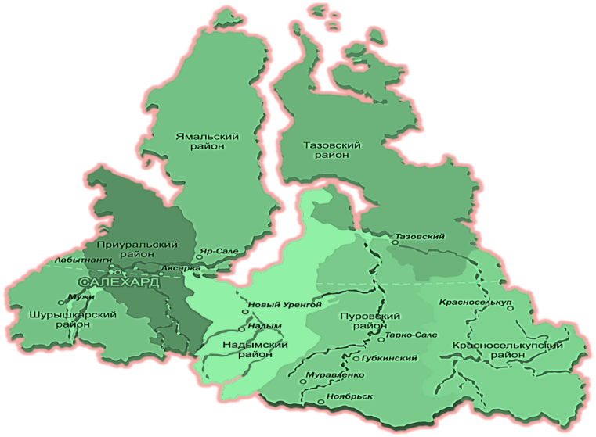
Вводная № 9 Ликвидация пожара на газовой скважине
с проведением противофонтанных работ полигон г. Новый Уренгой
Межведомственные опытно-исследовательские учения «Безопасная Арктика – 2023»

Slide 4
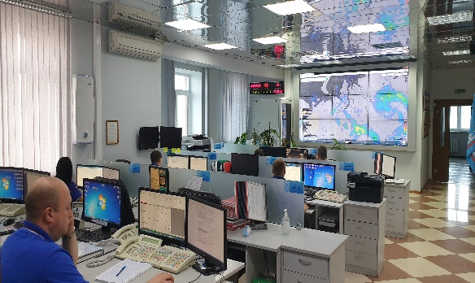
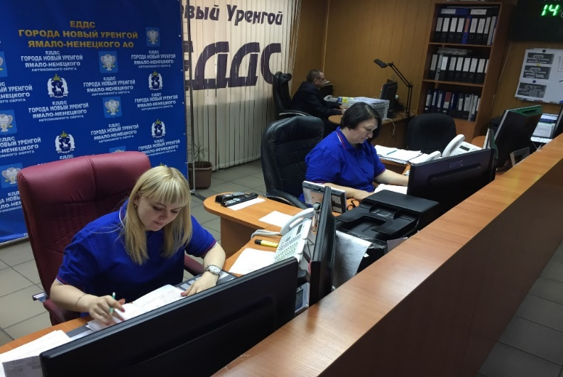
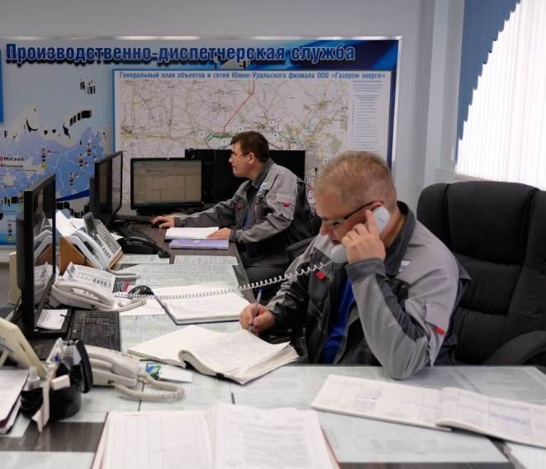
Отработка взаимодействия с диспетчерскими службами и
службами жизнеобеспечения
ЦУКС ГУ МЧС РФ по ЯНАО
ЕДДС МО г. Новый Уренгой
ПДС объекта
Межведомственные опытно-исследовательские учения «Безопасная Арктика – 2023»

Slide 5
Цели и задачи Учения
Исследование вопросов применения сил и средств Единой государственной системы предупреждения и ликвидации чрезвычайных ситуаций при реагировании на различные чрезвычайные ситуации в Арктической зоне Российской Федерации.
Опытно-исследовательские задачи:
Исследование работы насосно-рукавных систем при подаче воды на тушение пожара на газовой скважине, оценка эффективности применения кавитационного способа подогрева огнетушащих веществ в условиях низких температур, апробация программно-аппаратного комплекса «Организация бесперебойной подачи воды (перекачки) на удаленные расстояния с учетом топографических особенностей местности».
Исследование эффективности применения специальной техники в ходе ликвидации последствий возгорания газового фонтана и оценка использования беспилотной авиационной системы для формирования базы данных в целях обучения нейронной сети, автоматизирующей процесс обнаружения чрезвычайных ситуаций, в условиях Арктики.
Межведомственные опытно-исследовательские учения «Безопасная Арктика – 2023»

Slide 6
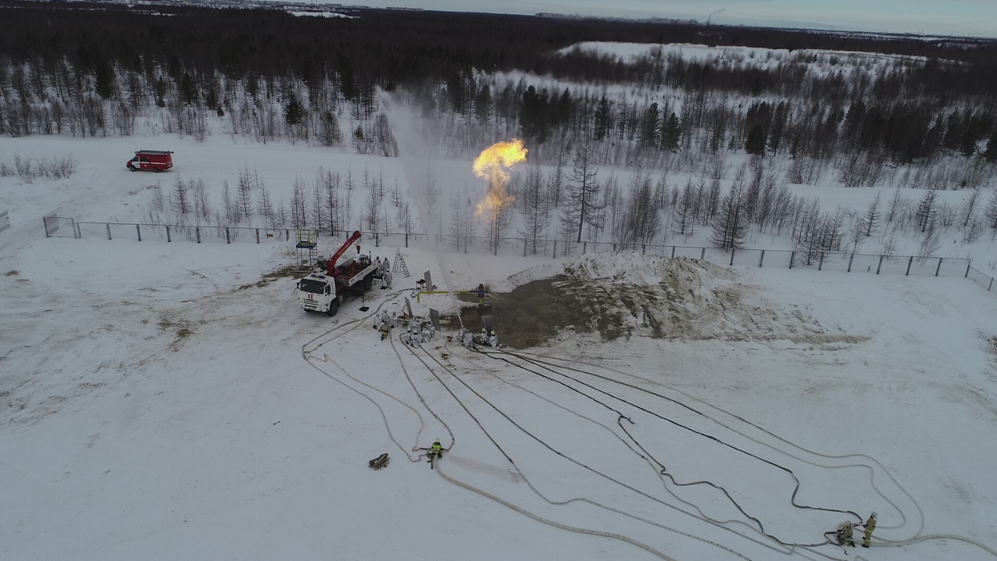
Замысел 1 Сорваны шпильки крепления фланца коренной задвижки к адаптеру трубной головки
Открытое фонтанирование природного газа с возгоранием
Первый этап
Охлаждение устья скважины и
защита работников противофонтанной службы
Межведомственные опытно-исследовательские учения «Безопасная Арктика – 2023»

Slide 7
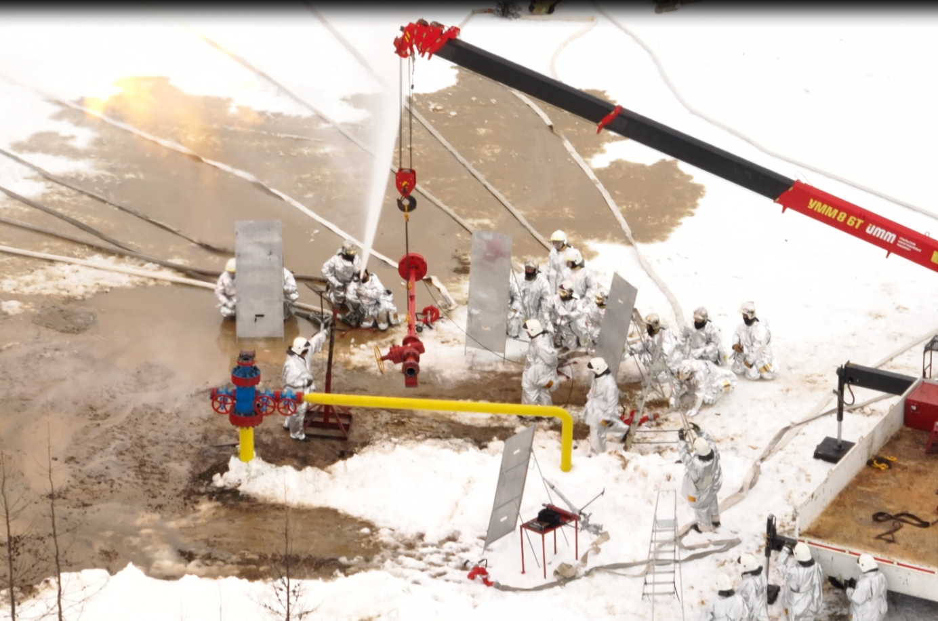
Замысел 1 Сорваны шпильки крепления фланца коренной задвижки к адаптеру трубной головки
Открытое фонтанирование природного газа с возгоранием
Второй этап
Действия личного состава
ФГАУ АСФ «Западно-Сибирской
военизированной части»
Межведомственные опытно-исследовательские учения «Безопасная Арктика – 2023»

Slide 8
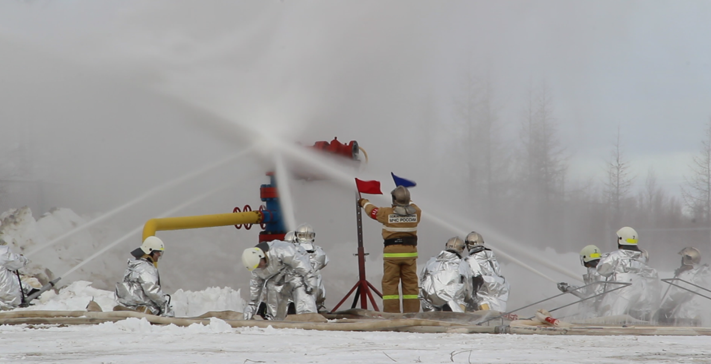
Замысел 1 Сорваны шпильки крепления фланца коренной задвижки к адаптеру трубной головки
Открытое фонтанирование природного газа с возгоранием
Третий этап
Отрыв пламени от
газовой струи
и действия личного состава
ФГАУ АСФ
«Западно-Сибирской военизированной части
по ликвидации аварии
Межведомственные опытно-исследовательские учения «Безопасная Арктика – 2023»

Slide 9
Замысел 2 Разрушен боковой отвод трубной головки
Утечка газа с затрубного пространства скважины
Первый этап:
Охлаждение устья скважины и
защита работников противофонтанной службы
Межведомственные опытно-исследовательские учения «Безопасная Арктика – 2023»

Slide 10
Замысел 2 Разрушен боковой отвод трубной головки
Утечка газа с затрубного пространства скважины
Второй этап
Действия личного состава Северной
ВЧ ООО
«Газпром газобезопасность»
Наведение под струей коренной задвижки на боковом отводе трубной головки с использованием приспособления
ОВЧ-511
Межведомственные опытно-исследовательские учения «Безопасная Арктика – 2023»

Slide 11
Замысел 3 Разрушение устьевого оборудования
Фонтанирование природного газа с последующим возгоранием
Первый этап
Действия личного состава Северной
ВЧ ООО
«Газпром газобезопасность»
Подавление пламени газового фонтана с использованием установок пневматического порошкового пламеподавления ППП-200
Межведомственные опытно-исследовательские учения «Безопасная Арктика – 2023»

Slide 12
Замысел 3 Разрушение устьевого оборудования
Фонтанирование природного газа с последующим возгоранием
Второй этап
Действия личного состава Оренбургской
ВЧ ООО
«Газпром газобезопасность»
с использованием многофункционального оборудования
УПТО РОИН 200-04 серии
Межведомственные опытно-исследовательские учения «Безопасная Арктика – 2023»

Slide 13
Замысел 4 Разгерметизация боковых задвижек фонтанной арматуры
Фонтанирование природного газа с последующим возгоранием
Первый этап
Решение
опытно-
исследовательской задачи
Подавление пламени газового фонтана с использованием мобильной установки пожаротушения «Бизон»»
Межведомственные опытно-исследовательские учения «Безопасная Арктика – 2023»

Slide 14
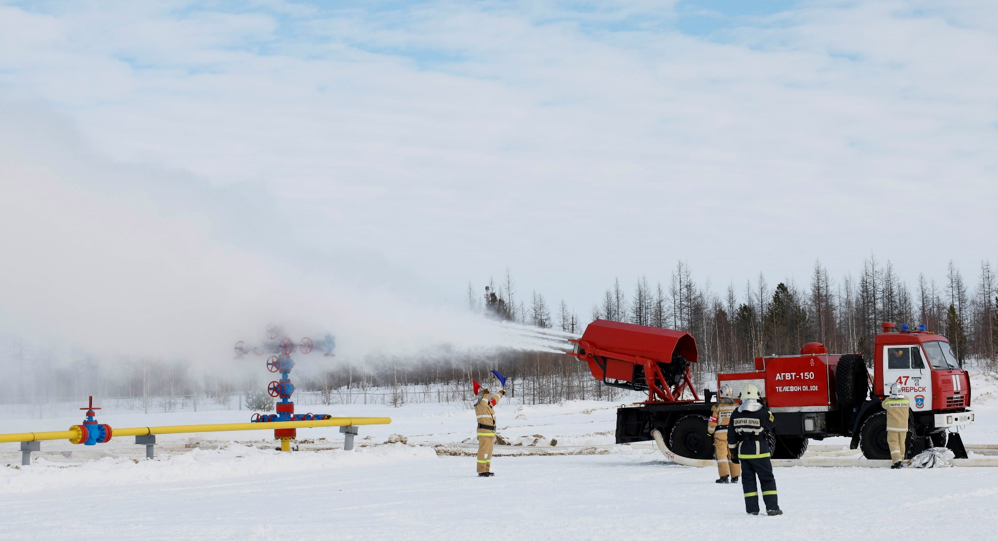
Замысел 4 Разгерметизация боковых задвижек фонтанной арматуры
Фонтанирование природного газа с последующим возгоранием
Второй этап
Подавление пламени газового фонтана с использованием автомобиля
газоводяного пожаротушения АГВТ-150
Межведомственные опытно-исследовательские учения «Безопасная Арктика – 2023»

Slide 15
Участники учения
Руководящий и личный состав подразделений федеральной противопожарной службы Государственной противопожарной службы, образовательных и научных организаций МЧС России, учебных центров федеральной противопожарной службы и субъекта
Работники ведомственной пожарной охраны, частной пожарной охраны, аварийно-спасательных служб (формирований) различных организаций и ведомств, в том числе противофонтанных подразделений
Работники дочерних обществ и организаций ПАО «Газпром»
Межведомственные опытно-исследовательские учения «Безопасная Арктика – 2023»

Slide 16
Опытно-исследовательские задачи
Применение дистанционно управляемого беспилотного бульдозера завода ДСТ-Урал для расчистки места пожара
Мониторинг пожарной безопасности с применением беспилотных авиационных систем
Межведомственные опытно-исследовательские учения «Безопасная Арктика – 2023»

Slide 17
БЛАГОДАРЮ ЗА ВНИМАНИЕ!

